Slide 1
Элементы таблицы Менделеева
Афанасьева М. Н. МБОУ «Средняя общеобразовательная школа с углубленным изучением отдельных предметов № 53» города Курска

Slide 2
Таблица и космос

Slide 3
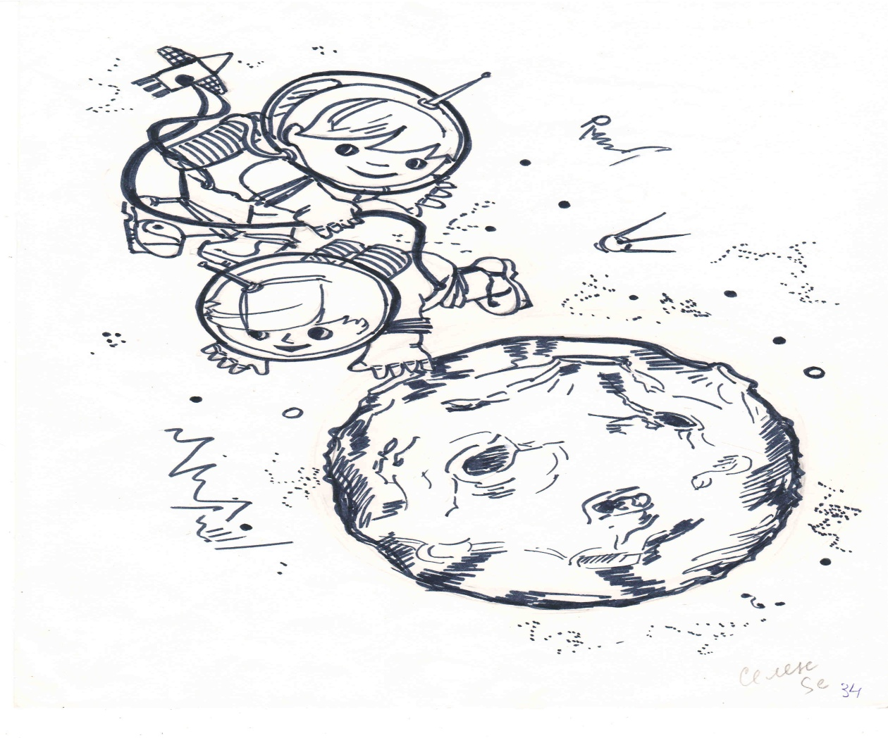
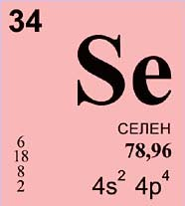
Селен (№34)
Selenium – от греческого названия Луны.
1817 г. – Й. Я. Берцелиус

Slide 4
Завод стоял на окраине небольшого шведского городка Гринсхольма и выпускал серную кислоту. Сырье поставляли ему из Фалуна, где добывали медную руду. Процесс был отлажен хорошо, предприятие бесперебойно отправляло реагент заказчикам. И вот однажды – это произошло в 1817 году – на заводе с удивлением заметили, что шламы (осадок, состоящий из мелких частиц) свинцовых камер имеют необычный красный цвет и пахнут гнилой редькой.
Образцы оправили Якобу Берцелиусу, который обстоятельно исследовал и установил: в осадке присутствует неизвестный элемент, похожий, как выяснилось на теллур и серу. Видимо, поэтому ученый назвал его «селеном». Ведь теллур в переводе в латинского языка означает Земля («теллус»), Луну же по – гречески именуют «селеном».

Slide 5
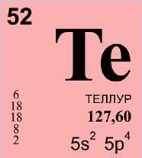
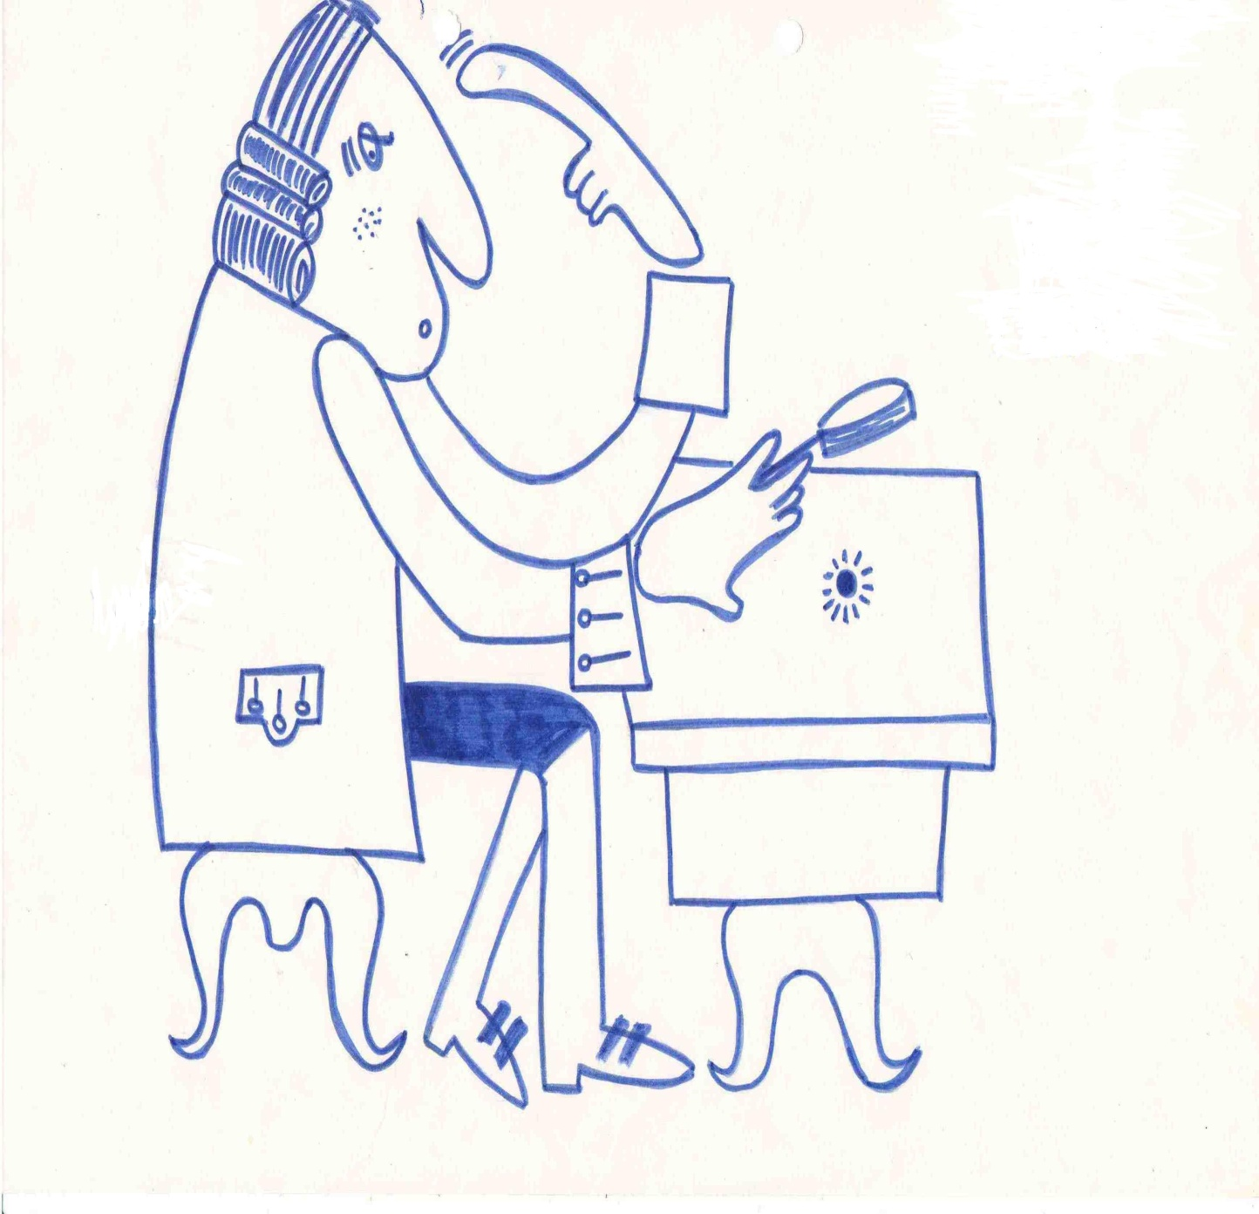
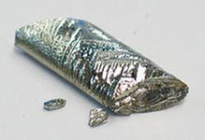
Теллур (№52)
Tellurium – от латинского названия Земли.
1782 г. – Ф. Мюллер

Slide 6
Минерал сильванит, содержащий этот элемент, нашел в 1782 году немецкий ученый Франц Иозеф Мюллер фон Ранхенштейн на территории тогдашней Австро – Венгрии. Анализируя его состав, Ранхенштейн обнаружил, что неизвестный элемент образует с золотом и серебром соединение. Это открытие несколько озадачило ученого. Он считал, что золото встречается в природе лишь в самородном состоянии. Ему удалось выделить неизвестное вещество, которому он приписывал свойства золота и с присущей немцам осторожностью назвал «золотом проблематичным». Но долгое время сомнения не давали ему покоя. А может быть, это вовсе не элемент? Чтобы окончательно убедиться в правильности своих предположений, Райхенштейн решил послать образец известному шведскому химику и минералогу Торберну Улафу Бергману. Следует отметить, что уже в то время методы анализа вещества были весьма точными, но отнимали много времени. К сожалению, Ранхенштейну не удалось узнать мнение шведского ученого. Тот внезапно умер, так и не закончив исследования.
В 1789 году анализ минерала провел Генрих Клапрот и неопровержимо доказал, что в состав сильванита входит неизвестный элемент. Он же предложил назвать новорожденного теллуром (от латинского tellus – Земля).

Slide 7
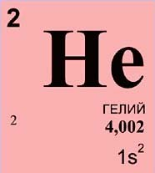
Гелий ( №2)
Gelium – солнечный (греч.)
1868 г. – Ж. Жансен, Дж. Локьер – на Солнце
1895 г. – У. Рамзай – на Земле

Slide 8
18 августа 1868 года, исследуя с помощью спектроскопа Солнце, Жансен обнаружил в спектре незнакомую ярко – желтую полосу. Он написал в Парижскую Академию наук письмо, в котором сообщил о сделанном открытии.
Усовершенствовав конструкцию своего прибора, Жансен находит след нового элемента. Жюль Жансен отправляет в Париж новое письмо, в котором подробно описывает свои наблюдения. 24 октября секретарь зарегистрировал его в журнале с прочей утренней почтой. В тот же день пришло письмо из Лондона от англичанина Нормана Локьера. Когда конверты распечатали и прочитали сообщения ученых, оказалось, что речь в них шла об одном и том же. Это совпадение результатов, полученных разными исследователями, говорило о том, что астрономия обогатилась новым чувствительным и достоверным методом анализа недоступных ранее небесных тел.

Slide 9
4 года потребовалось для доказательства того, что желтая линия в спектре не принадлежит неизвестной модификации водорода, что открыт новый элемент. По предложению Локьера его назвали гелием («гелиос» по-гречески «Солнце»). По заказу Парижской Академии наук была отчеканена памятная медаль: на одной ее стороне были выбиты портреты Жансена и Локьера, а на другой – древнегреческий бог Солнца Аполлон, мчащийся на колеснице.
В 1881 году итальянец Л. Пальмиери опубликовал статью, в которой сообщил, что в вулканическом пепле Везувия им обнаружен солнечный газ. Но другим ученым воспроизвести опыты Пальмиери не удалось, и скоро об этом факте забыли.
В 1890 году химик – аналитик Ф. Гиллебранд, нагревая урановую руду в серной кислоте, наблюдал выделение пузырьков газа.
4 года спустя, повторив этот опыт, У. Рамзай получил гелий.

Slide 10
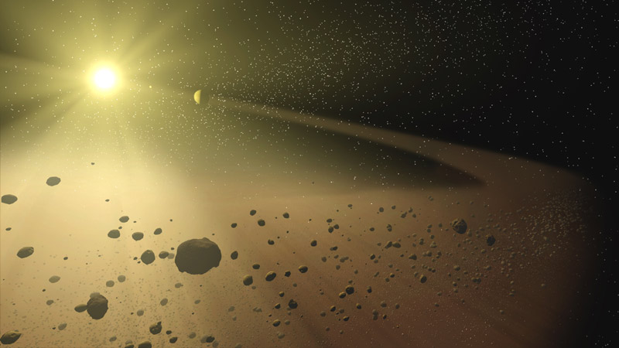
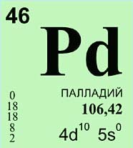
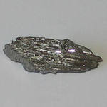
Палладий (№46)
Palladium - от названия Паллады (астероида)
1803 г. – В. Волластон

Slide 11
Элемент палладий был открыт английским физиком и химиком В. Волластоном в 1803 году при исследовании им растворимой в царской водке части сырой платины. Когда Волластон получил некоторое количество нового металла, он не опубликовав сообщения о своем открытии, распространил в Лондоне рекламу о том, что в магазине торговца минералами Форстера продается новый металл палладий, представляющий собой новое серебро, новый благородный металл. Этим сообщением заинтересовался химик Р. Ченевикс. Он купил образчик металла и, ознакомившись с его свойствами, предположил, что металл изготовлен из платины путем ее сплавления с ртутью по методу русского ученого А. А. Мусина – Пушкина. Р. Ченевикс высказал предположение и свое мнение в печати. В ответ на это анонимный автор рекламы объявил, что он готов выплатить 20 фунтов стерлингов тому, кто сумеет искусственно приготовить новый металл. Естественно, что ни Ченевикс, ни другие химики не смогли этого сделать. Через некоторое время Волластон сообщил официально, что он автор открытия палладия, и описал способ его получения из сырой платины. Слово «палладий» Волластон произвел от названия малой планеты Паллады, открытой незадолго до этого (1801 г.) немецким астрономом Ольберсом.

Slide 12
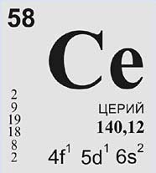
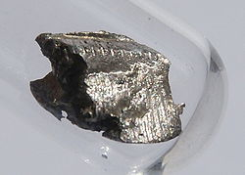
Церий (№58)
Cerium - от имени планеты Цереры
1814 г. – Й. Я. Берцелиус

Slide 13
В 1801 году итальянский астроном Дж. Пиацци обнаружил самый крупный астероид солнечной системы – Цереру. А двумя годами позже шведские ученые Якоб Берцелиус и Вильгельм Гизингер и независимо от них немецкий химик Мартин Клапрот открыли неизвестную землю. Берцелиус назвал ее цериевой. Клапрот не согласился с его доводами: если уж давать новому элементу имя древнегреческой богини плодородия, то правильней назвать его церерием. Хотя неизвестно, будет ли он оправдывать это имя.
Спор о названии элемента № 58 выиграл Берцелиус. Под занавес он выложил козырную карту: имя, которое предложил немецкий коллега, труднее произносить… Клапрот не нашел, что возразить, и дискуссия окончилась.
Имя новый элемент обрел, а получить его землю в более или менее чистом виде удалось лишь Карлу Мозандеру в 1839 году. Спустя 36 лет американский химик Вильям Франсис Галленбранд, вместе со своим помощником Р. Нортоном получил металл электролизом тетрахлорида церия.

Slide 14
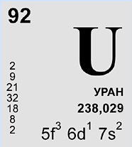
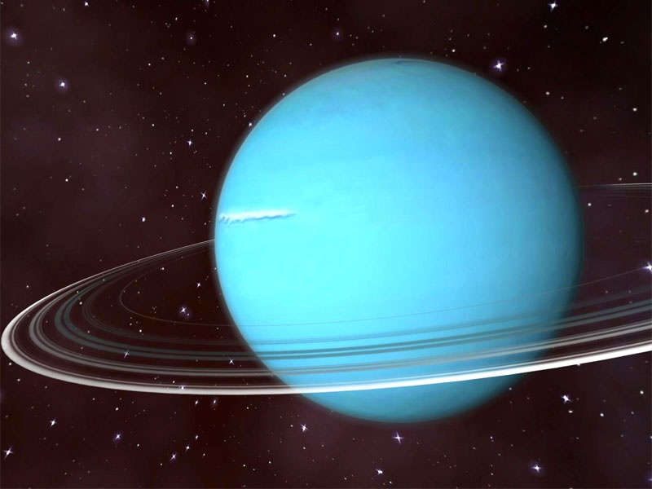
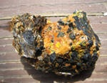
Уран (№ 92)
Uranium – от названия планеты Уран
1789 г. – М. Клапрот, Е. Пелиго выделил в чистом виде в 1841 году

Slide 15
Немецкий химик Мартин Клапрот был осторожным человеком, он не любил делать скоропалительных выводов, когда дело касалось серьезных вещей. В 1789 году при исследовании смоляной руды ему удалось выделить вещество с незнакомыми свойствами. Ученый дипломатично назвал его «полуметаллом». А имя все – таки дал: на всякий случай. Причем не очень оригинальное: незадолго перед тем английский астроном Вильям Гершель открыл в Солнечной системе еще одну планету, седьмую по счету и нарек ее Ураном - в честь бога неба, отца титанов – героев древнегреческой мифологии. Клапрот точно также назвал новое вещество. Полвека значилось оно в справочниках, не вызывая особого интереса у химиков. В 1842 году французский ученый Мишель Пелиго доказал, что Клапрот получил не чистый металл, а оксид. Пелиго выделил уран, восстанавливая его хлорид металлическим калием.

Slide 16
В сплавленном виде компактный металл приготовил французский химик А. Муассан. Он воспользовался изобретенной им электрической печью, дававшей очень высокую температуру. Первый слиток урана ученый выплавил в мае 1896 года. И передал его А. Беккерелю. Именно благодаря подаренному образцу А. Беккерель установил, что радиоактивность есть свойство, присущее элементу урану. Этим уран впервые привлек к себе всеобщим вниманием.

Slide 17
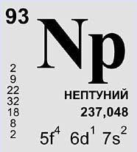
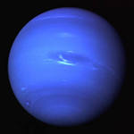
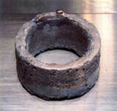
Нептуний (№93)
Neptunium – от планеты Нептун
1940 г. – Э. Макмиллан, Х. Эйбельсон – получен искусственно при изучении ядерных реакций

Slide 18
Когда в Америку пришла весть об открытии спонтанного деления ядер урана физик Эдвин Мак - Миллан решил измерить расстояния, которые пробегают в веществе осколки распада. Для этого он нанес тонкий слой оксида урана на мишень и установил позади нее экран в виде книжки из папиросной бумаги. Затем Мак – Миллан обстрелял мишень разогнанными в циклотроне нейтронами. Как он и предполагал осколки деления ядер урана пронизывали бумагу. После этого оставалось лишь измерить с помощью счетчика Гейгера – Мюллера радиоактивность каждого листочка в отдельности. Картина сразу же прояснилась. Тут же обнаружилось, что на листке, ближайшем к мишени, находился радиоактивный продукт, который имел иной период полураспада.

Slide 19
Если эти следы принадлежат новому элементу, то необходимо отделить его от других продуктов, получить в чистом виде. С помощью своего старого друга Филиппа Х.Эйбельсона, прибывшего в Беркли из Вашингтона на летние каникулы, Мак – Миллан тщательно обработал полученные данные. Оказалось, что новое вещество непохоже на другие известные в ту пору элементы. Ученые думали вначале, что оно является аналогом рения. Но, как показали эксперименты, продукт этот по свойствам близок к урану.
Первый заурановый элемент был получен в 1940 году. Название ему дали по аналогии с планетами солнечной системы: за Ураном следует Нептун.
Наиболее долгоживущий изотоп ²³⁷Np синтезирован в 1942 году (Г. Сиборг, А. Валь, США). Обнаружен в природе в 1952 году. Получен в виде металла в 1944 году.

Slide 20
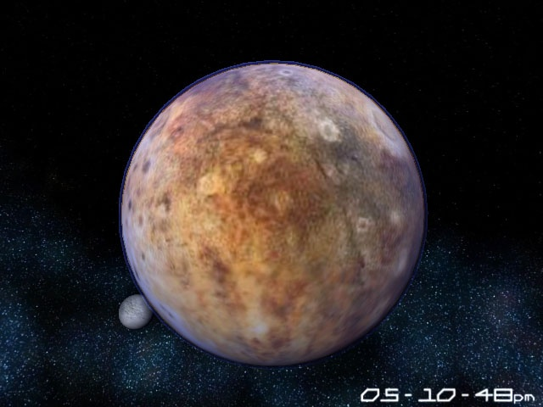
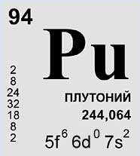
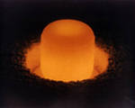
Плутоний (№94)
Plutonium - от планеты Плутон
1940 г. – Г. Сиборг, его сотрудники

Slide 21
В конце 1940 года группа ученых радиационной лаборатории в Беркли – Гленн Сиборг, Эдвин Мак – Миллан, Артур Валь, Джозеф Кеннеди и Эмилио Сегре – получили короткоживущий изотоп элемента № 94, бомбардируя уран ядрами тяжелого водорода – дейтронами на 150 – сантиметровом циклотроне.
Новый элемент был назван именем следующей за Нептуном планеты – Плутон.
В феврале 1941 года Сиборгу и его помощникам удалось получить крупинку изотопа плутония – 239 величиной с булавочную головку. Интерес к плутонию был настолько велик, что уже в августе 1942 года удалось приготовить его весовые количества (первый случай в истории синтезированных элементов).
Наиболее долгоживущий изотоп ²⁴⁴Pu (1952 г., Г. Гесс и сотр. США) металл был обнаружен в природе в 1951 году.

